Slide 1

Sistema ProFac
Equipo CDTI:
Juan Sebastian Castellar Muñoz
Luyi Daniel Mosquera Mosquera
Alejandro Bettín Flórez
Senasoft 2020

Slide 2
1.Introduccion
A continuación se realizará la socialización del diseño propuesto por el grupo CDTI para el sistema multitenant de facturación y gestión de inventarios para empresas. Los Documentos que se mostrarán en la siguiente exposición son:
Diagrama de Casos de uso general del sistema (UML)
Diagrama de procesos de negocio general (BPMN)
Documento de requisitos funcionales del sistema
Diagrama Relacional de las entidades (MR/DR)
Diccionario de datos
Matriz de roles y permisos del sistema.

Slide 3
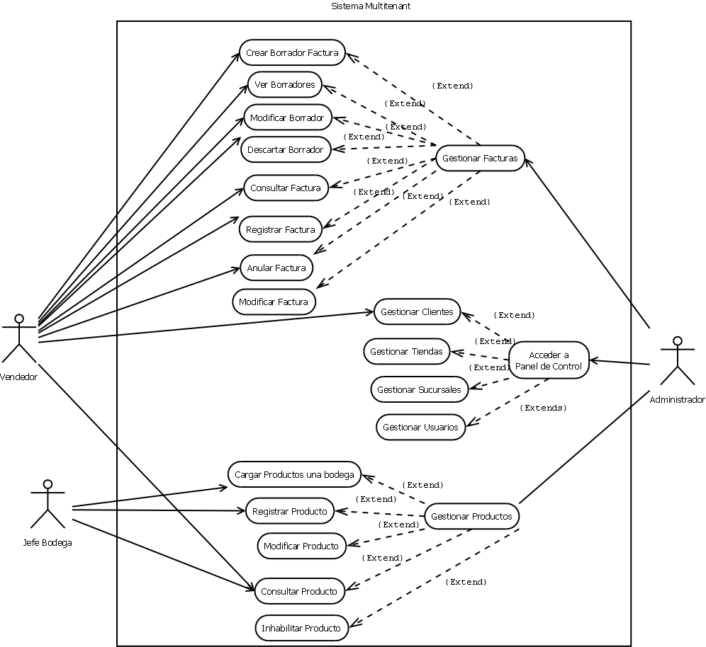
2. Diagrama de casos de uso

Slide 4
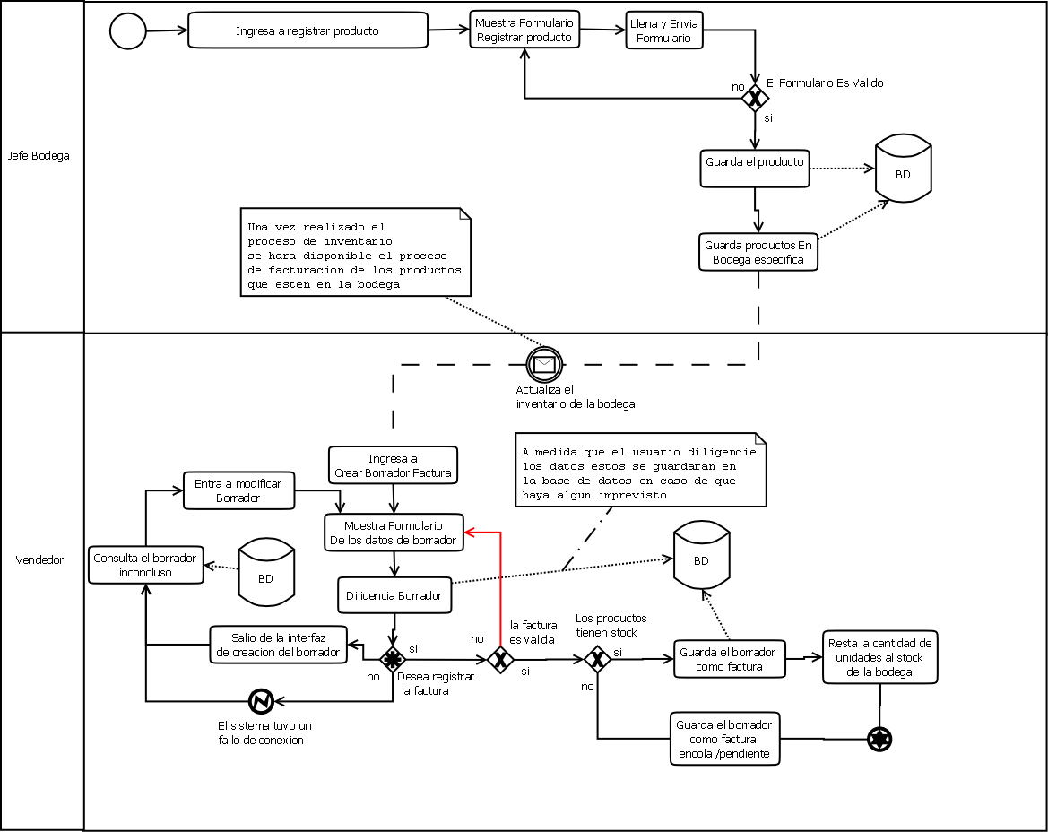
3. Diagrama de procesos de negocio

Slide 5
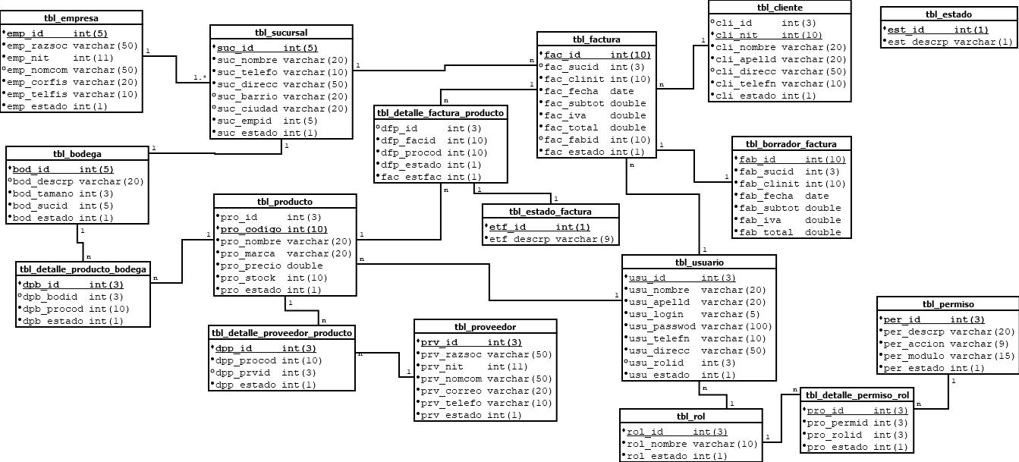
4. Diagrama Relacional

